Slide 1
Морские глубины и их обитатели

Slide 2
Цели и задачи:
Цель: продолжать знакомить детей с морскими обитателями
Задачи:
Образовательные:
Продолжать знакомить детей с морскими обитателями, расширять словарный запас детей о подводном мире, его обитателях
Развивающие:
Развивать логическое мышление, развивать эстетическое восприятие окружающего мира, способность видеть красивое.
Воспитательные:
воспитывать дружелюбные отношения и интерес к обитателям морских глубин

Slide 3
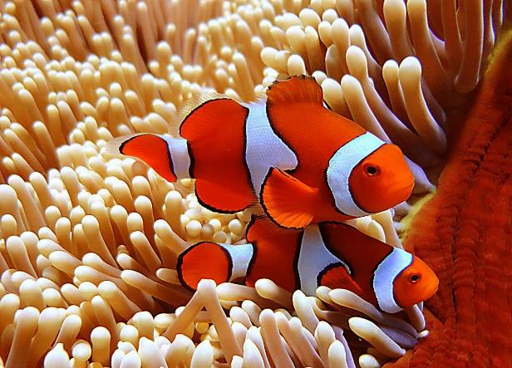
Рыба «Клоун»
В прозрачных водах коралловых рифов обитает красочная рыба, с очень необычным забавным названием рыба клоун. Эта рыбка хорошо знакома детям, благодаря тому что она была главным героем в мультфильме «Немо». А все ученые называют эту рыбку Амфиприон. Окрашена рыбка в ярко оранжевый, или темно синий цвет.
Своим домиком рыба выбирает растения актинии. Они очень ядовитые. Но рыбка клоун научилась вырабатывать специальное вещество которое покрывает ее тело, и актинии ей не опасны. Рыба клоун заботиться об актинии – чистит её, и вентилирует воду.

Slide 4
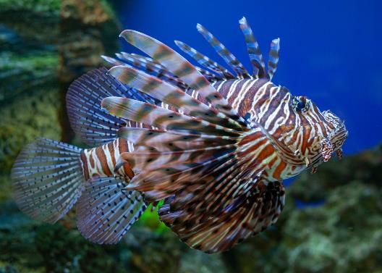
Рыба «Зебра»
Рыбка живет в тропических водах, у неё очень яркая окраска, из за этого ее называют рыбой зеброй. Украшают ее тело красивые веерообразные плавники, поэтому ее еще называют рыбкой - крылаткой. Это бесстрашная хищная рыба, которая может нападать на добычу почти такого же размера как она сама, по этому у нее появилось и третье имя рыба - лев.
Она любит долго находится на одном месте без движений, выставив в разные стороны свои колючие плавники, которые колыхаются в воде словно пучок водорослей. На концах плавников находятся ядовитые иглы, их укол может быть смертелен даже для человека

Slide 5
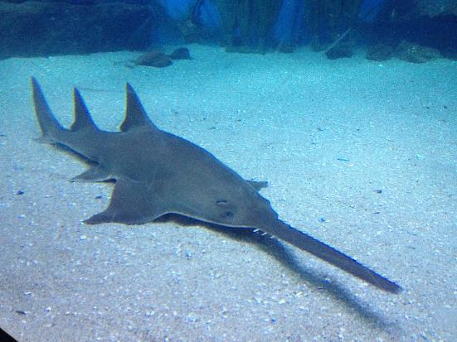
Рыба «Пила»
Рыба пила – это скат с необычным рылом в форме длинной пилы с острыми зубчиками.
С помощью своей пилы, она не только ловит добычу, бьет и ранит , но и находит, потому что пила как антенна, а еще она пилой роет дно чтобы найти моллюсков. И защищается от врагов.

Slide 6
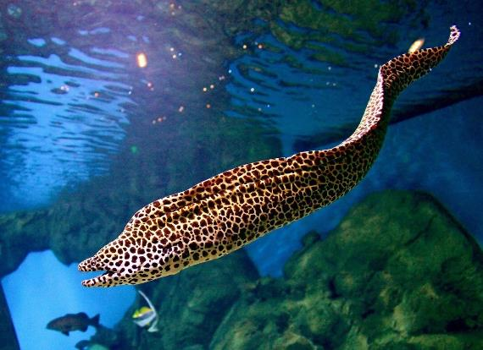
Рыба «Мурена»
Хоть и похожа на змею, мурена это рыба, кожа у нее без чешуи и покрыта ядовитой слизью, в длину мурена может достигать даже двух метров, зрение у нее очень плохое, и охотиться она по запаху.
Живет мурена на дне, прячась среди подводных камней, и стремительно набрасывается на проплывающую мимо добычу.
В пасти у нее острые зубы, которыми она может разорвать свою добычу на мелкие кусочки. Цвет кожи у нее бывает разный: коричневый, зеленый, желтый, пятнистый или полосатый.

Slide 7
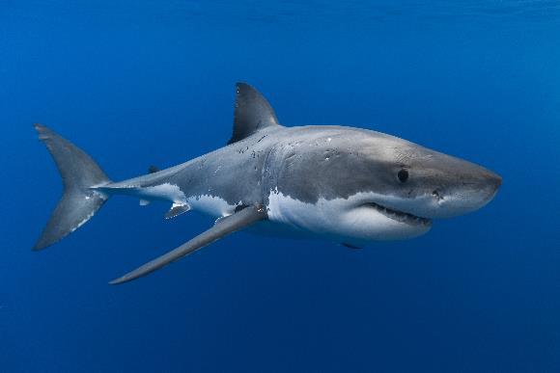
Акула
Самая известная рыба, у акулы длинное вытянутое тело, и мощный хвостовой плавник, кожа акулы покрыта твердой чешуёй. Большинство акул хищники. В огромной страшной пасти сплошными рядами расположены острые зубы, которые постоянно сменяются новыми, на протяжении всей жизни.
У акулы очень развито обоняние, что позволяет ей по запаху чувствовать свою добычу на огромном расстоянии, еще акулы хорошо слышат, а зрение у них в несколько раз лучше чем у человека.
Акулы очень быстро плавают, они всегда находятся в движении

Slide 8
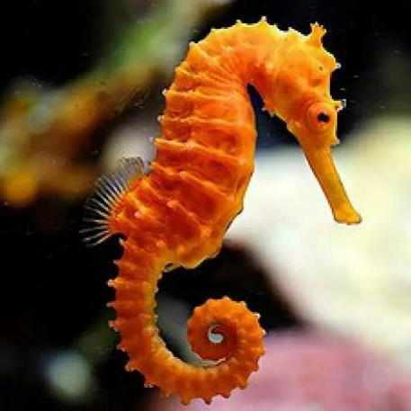
Морской конёк
Очень необычная небольшая морская рыбка, она покрыта не чешуёй а жестким костным панцирем. Морской конёк всегда плавает вертикально, головой он может двигать только вверх и вниз. Зато глаза у него вертятся так, что одновременно могут смотреть в разные стороны. У морских коньков нет зубов, они просто втягивают еду вместе с водой. У папы конька на животе есть кармашек, в которую мама откладывает икринки, а папа конек заботиться о них. Поэтому маленькие морского конька появляются именно у папы рыбки в кармашке. Детки коньки всегда плавают вблези папы, и в случае опасности прячутся обратно к папе в кармашек

Slide 9
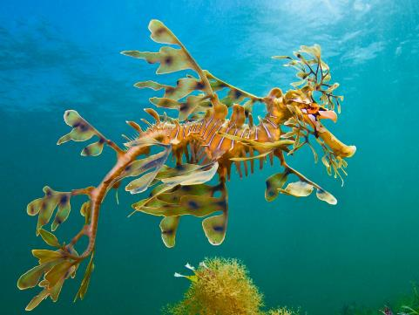
Морской дракончик
Травяной морской дракончик родственник морского конька, его еще называют конёк тряпичник, его тело покрыто отростками похожими на водоросли, это не плавники. Настоящие плавники у этой рыбки прозрачные и почти не видны. Плавает морской дракончик очень медленно, зубов у него нет, маленькие мальки прячутся под хвостом у папы дракончика

Slide 10
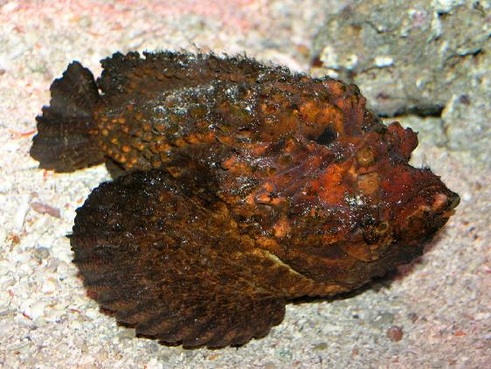
Рыба камень
У этой рыбы большая голова в верхней части которой расположены небольшие глаза и рот. Вместо чешуи кожа рыбы покрыта буграми, похожими на поверхность камня. А еще эти бугорки похожи на бородавки, поэтому второе имя этой рыбы бородавчатка. Цвет рыбы бывает от зеленого до буро коричневого и помогает прятаться ей среди камней, она мало двигается, поэтому её можно спутать с настоящим камнем.
Рыба камень одна из самых ядовитых рыб в мире

Slide 11
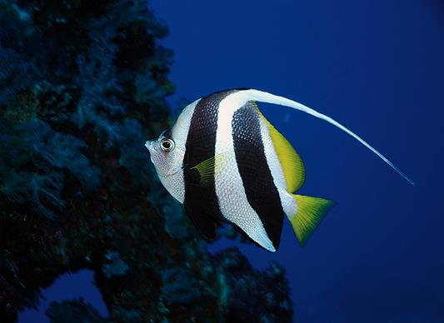
Кабуба
Эту рыбку легко узнать, из за её окраски, и верхнего плавник. Еще этот плавник называют вымпелом, потому что он очень похож на длинный узкий флаг.
Кабуба обитатель коралловых рифов, питается она планктоном , во рту у нее много мелких зубчиков похожих на щетину с помощью которых она отфильтровывает пищу, так что у нее есть еще одно имя вымпельный щетинозуб. Благодаря своей яркой окраске и красоте, эту рыбку часто содержат в аквариумах. В аквариуме эту рыбку можно даже приручить, и она будет кушать корм с рук

Slide 12
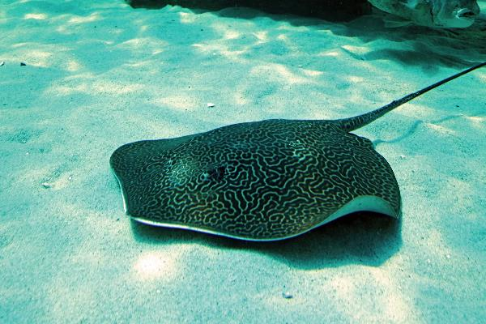
Скат
Скат очень необычная рыба, похожая на птицу в полете. У него приплюснутое тело с массивными грудными плавниками похожими на крылья, у ската есть хвост он острый и длинный. У некоторых скатов, на кончике хвоста находится ядовитое жало. Скелет этой рыбы состоит из хрящей, в отличии от костей, хрящи более мягкие и гибкие. Глаза находятся у ската на верхней части тела. У ската есть электрические органы, это специальные рецепторы с помощью которых он чувствует проплывающих мимо рыб. Он использует электричество и для охоты. Он может парализовать добычу электрическим импульсом, хотя бывают и совершенно безобидные скаты. Которые питаются только планктоном, и не вырабатывают электричество такие скаты умеют выпрыгивать из воды и красиво пролетать над ней

Slide 13
Морское дно завораживает! Куда ни бросишь взгляд, чудеса и тайны на каждом шагу!
Спасибо за внимание

